Slide 1
Sistema RenovaCalc
Passo a passo para trocar a senha

Slide 2
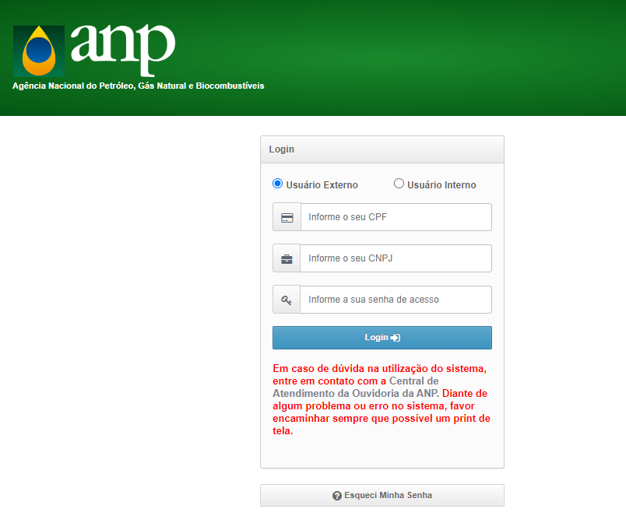
Acesse o sistema, usando seu navegador (browser):
Ambiente de produção:
https://renovacalc.anp.gov.br

Slide 3
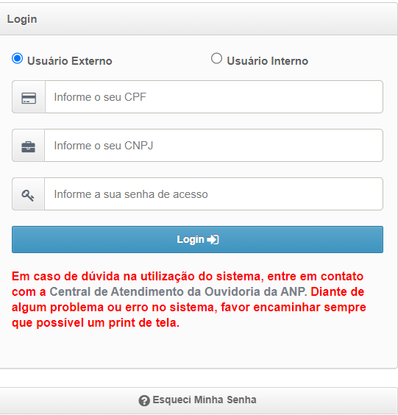
Selecione “Usuário Externo”
Digite CPF e CNPJ
Clique no botão “Esqueci Minha Senha”

Slide 4
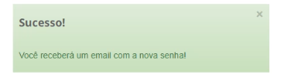
Aparecerá uma mensagem verde de Sucesso!
Você vai receber um email contendo uma senha de acesso provisória ao sistema.
Copie esta senha e volte para a tela de login.

Slide 5
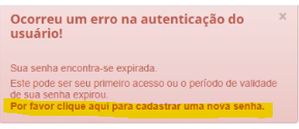
Preencha novamente CPF e CNPJ, se necessário
Utilize a senha que recebeu no email (1) e clique em “Login” (2)
Vai aparecer a mensagem em vermelho
Clique no link presente na mensagem (3)
3
1
2

Slide 6
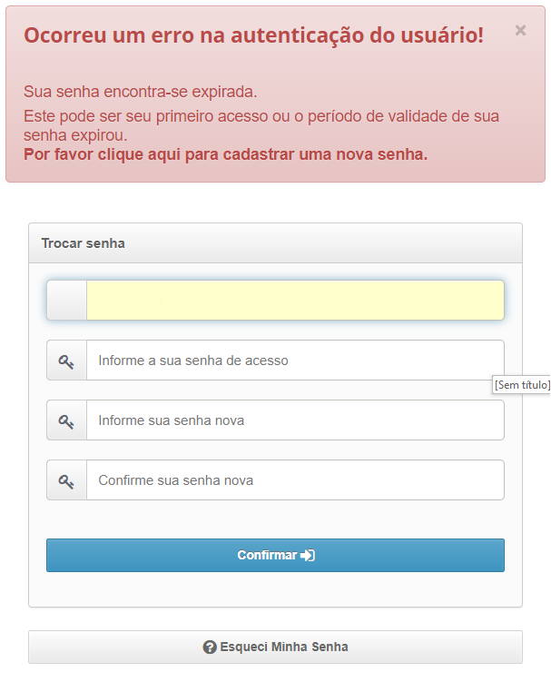
Aparecerá a caixa para digitar a senha provisória que veio no email (1) e também uma senha definitiva (2) que deve seguir as regras de segurança:
No mínimo 11 caracteres
No mínimo uma letra em caixa alta
No mínimo uma letra em caixa baixa
No mínimo um número
No mínimo um caractere especial
Repita a mesma senha (3)
Clique em “Confirmar” (4)
CPF
1
2
3
4

Slide 7
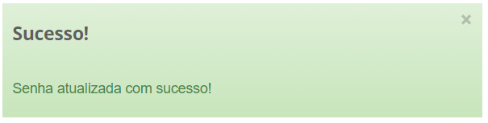
Aparecerá uma mensagem verde de Sucesso!
Esta nova senha é que será utilizada para o acesso aos sistemas integrados ao SGA (RenovaCalc, SRD-Biodiesel, DPP, I-Engine, etc)

